Slide 1
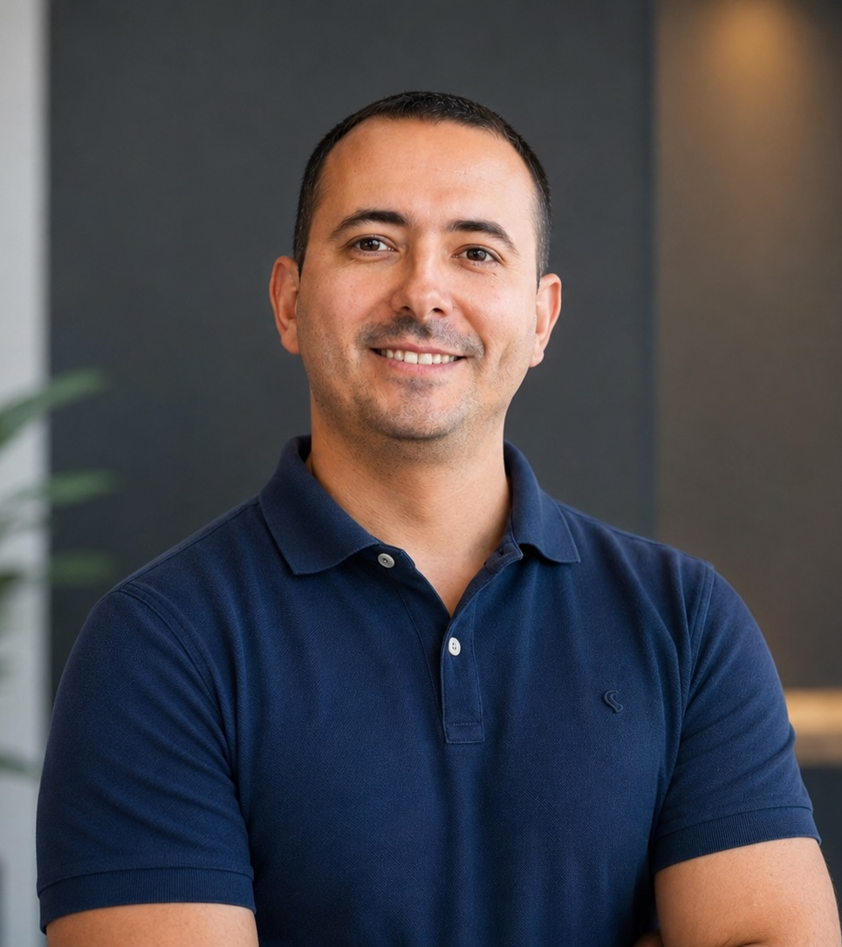
🚀JCON 2026 Takeaways:
From Talks to Production
By Kaloyan Georgiev,
Principal Engineer @ Paysafe
14 years at the company
Notes:
Ще ви представя една история, която ще има продължение
Историята е любовна… Влюбих се в open source проектите

Slide 2
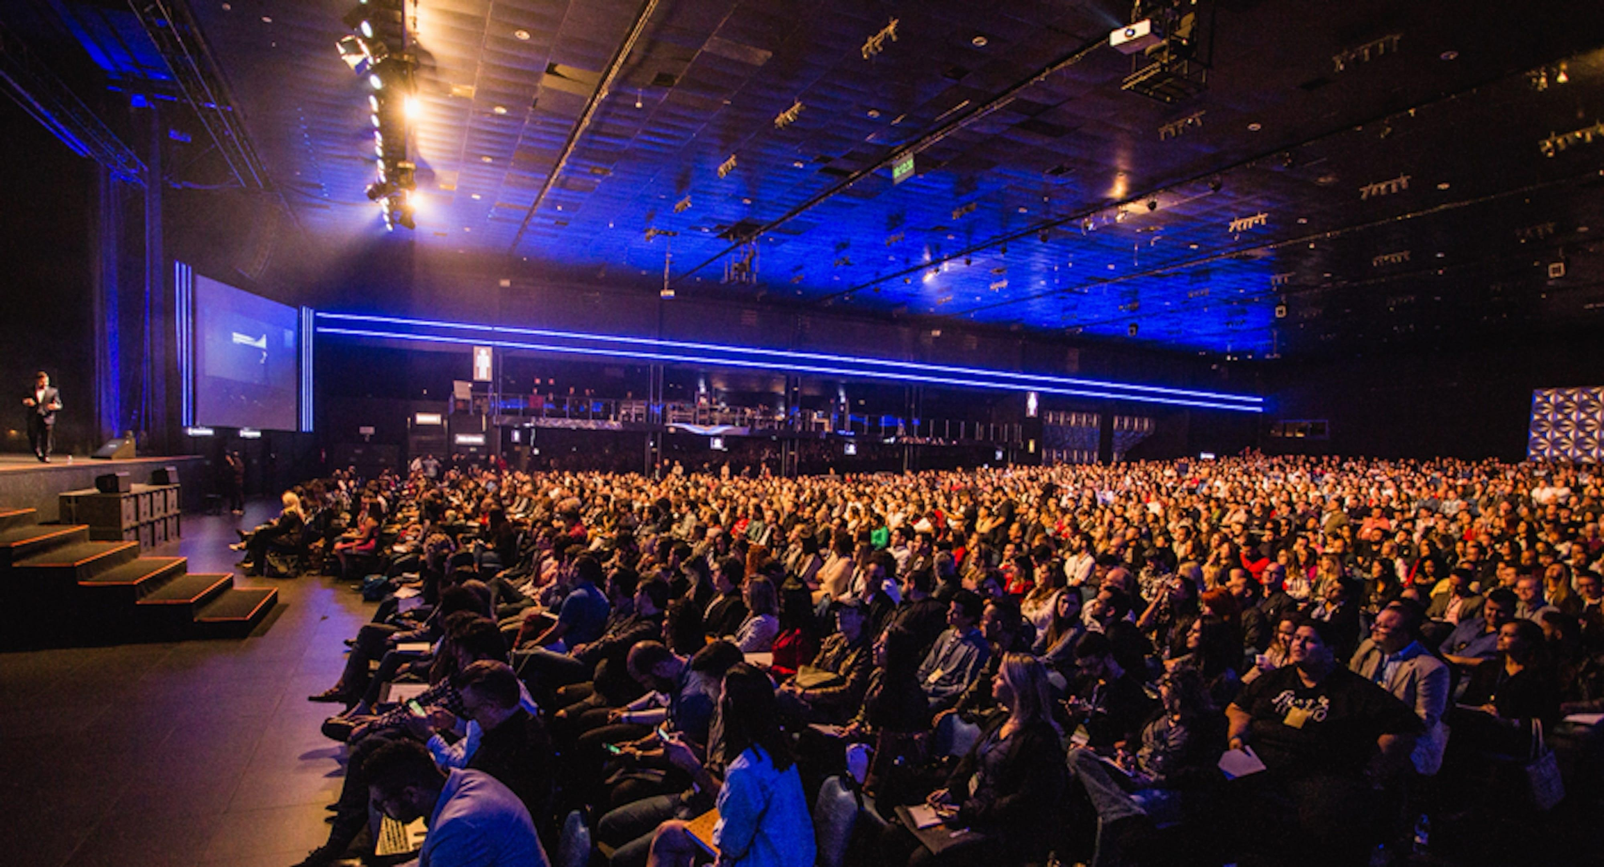
Why JCON?
The Experience
What Everyone Was Talking About
Workshop – Java Modernization with AI
What Can We Start Doing Tomorrow
To be continued….
Q&A
📄 Agenda
Notes:
Нещо не присъщо за мен да не показвам практически неща, но съм приготвил добри съвети за това как да оптимизирате времето си по време на такава голяма конференция
и ако сте търпеливи до следващото BE Community ще има и real practice с терминал ide и всичко което ме успокоява ☺
Ще се опитам да Ви го представя по начина който го видях, уроците които научих, това което ми хареса

Slide 3
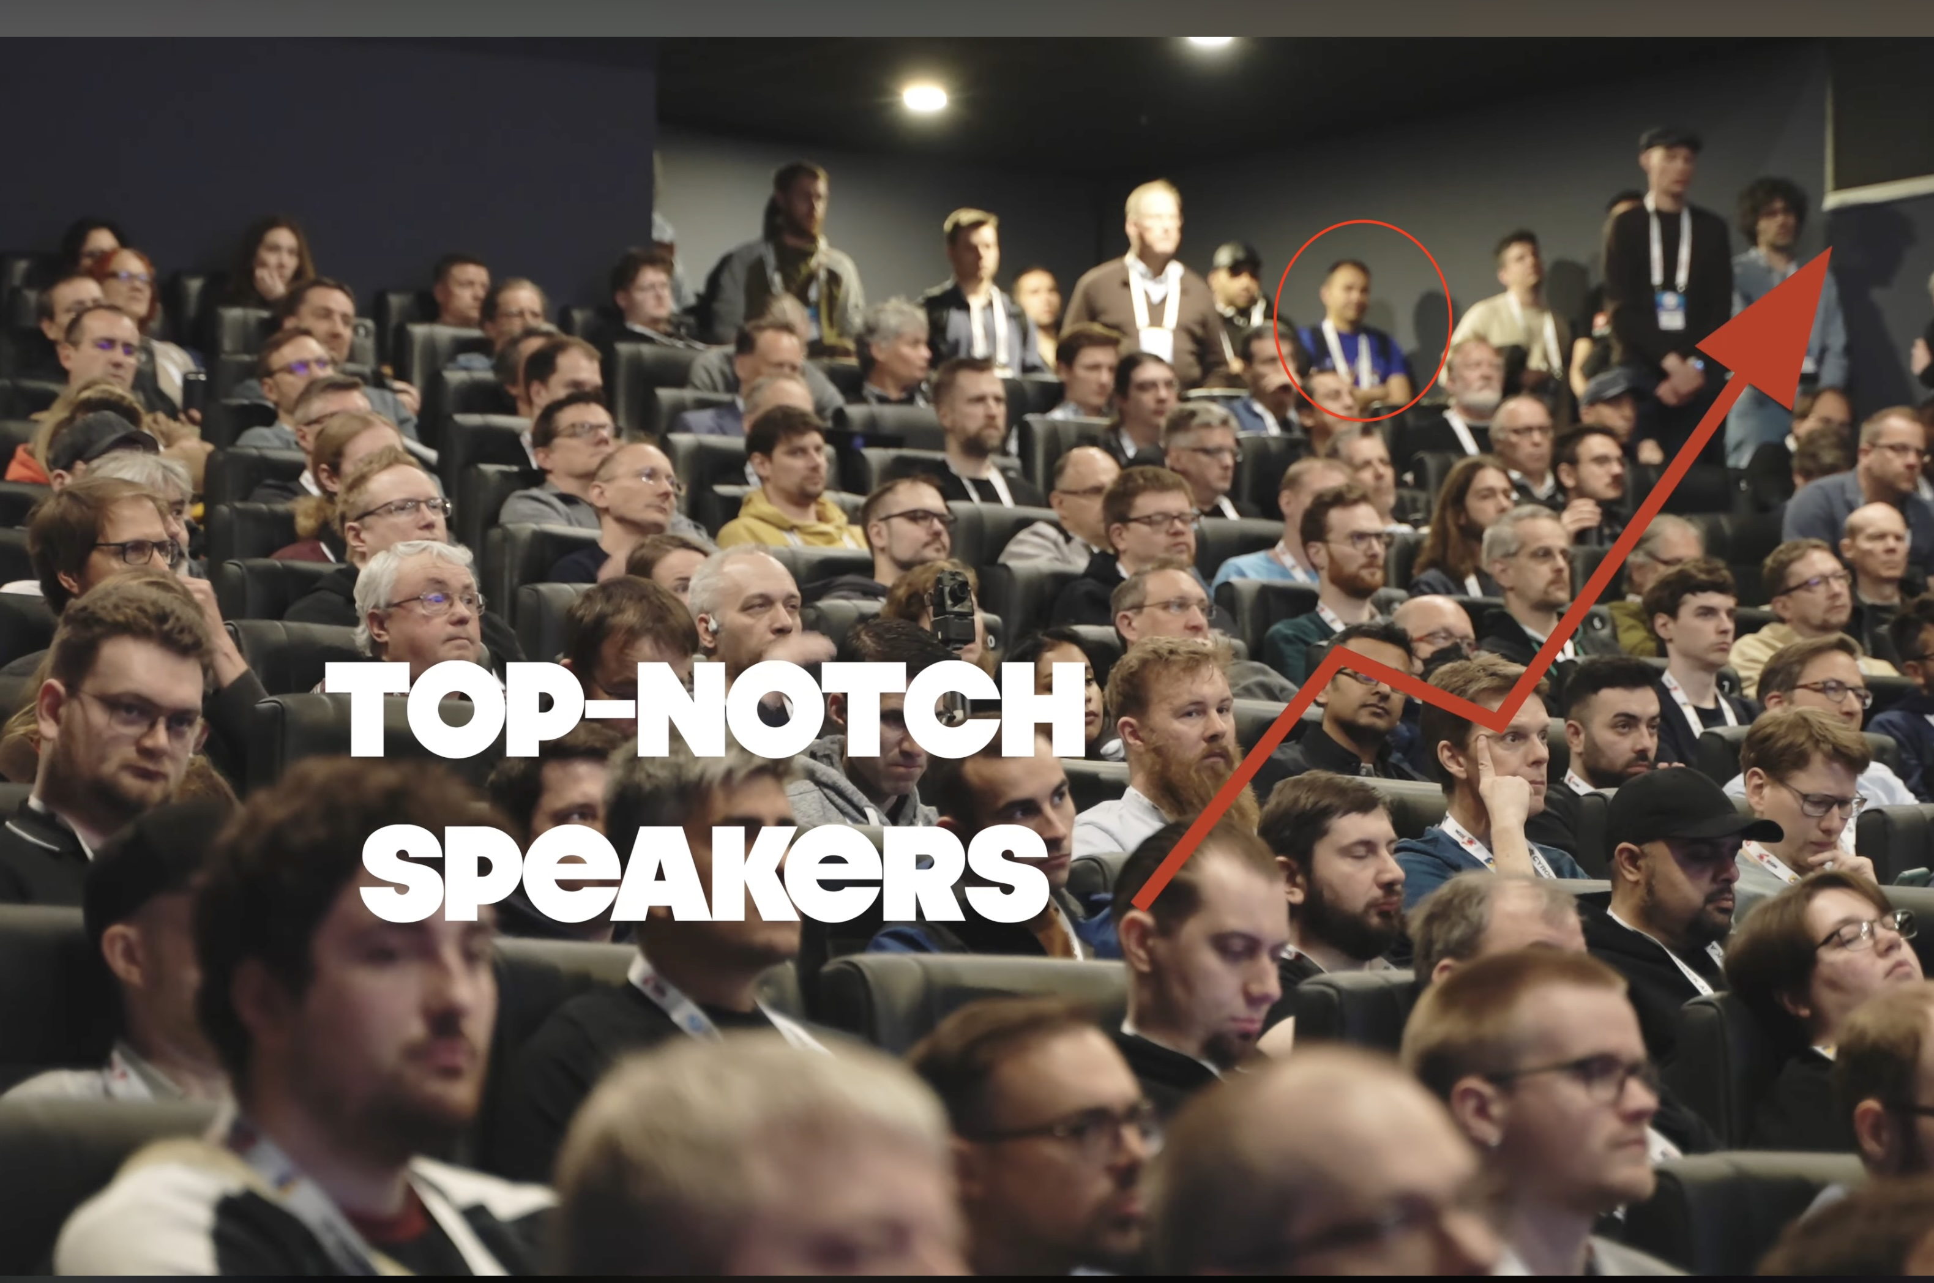
Why JCON 2026?
☕️
• 🇪🇺 One of Europe’s largest Java conferences
• 👨‍💻 1000+ engineers, architects & tech leaders
• 🚀 Latest trends from Java ecosystem contributors
• ⚙️ Real-world production experience
• 🎯 Validate Paysafe’s technology direction
Notes:
Нещо като новогодишните обещания
Като спортист аз винаги имам план... не винаги сработва, но ще ви го разкажа и по-скоро за моята стратегия относно как успях да видя повече и все по-добри лекции, истории
Ще се опитам да го разкажа през моя поглед
Исках да видя какво е високо ниво
За мен JCON не беше просто конференция. Беше възможност да сверим часовника си с хората, които движат Java екосистемата напред.

Slide 4
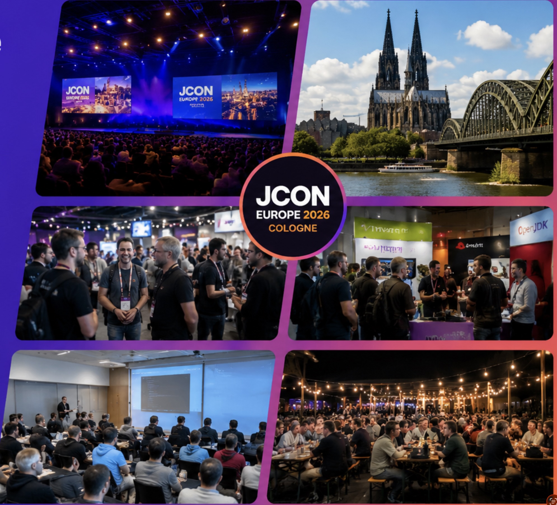
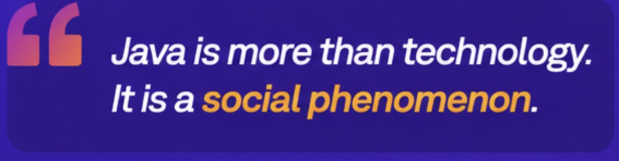
The Experience
🤩
• 👨‍💻 Workshops
• 👥 Community discussions
• 📖 Open source projects
• 🏪 Vendor showcases
• 🌍 Networking with engineers from around the world
Notes:
Нямаше никой който да те промотира за нещо, no pressure без агресивни HR-и

Slide 5
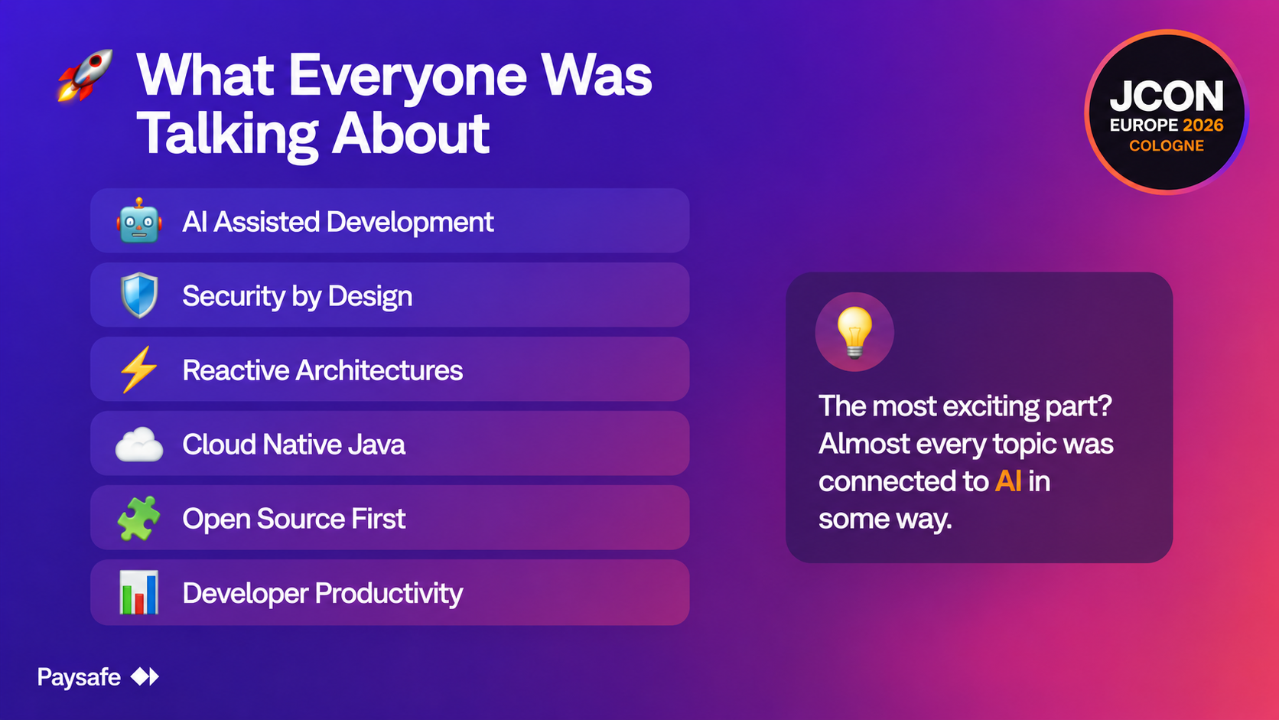
What Everyone Was Talking About
🚀
• 👨‍💻TBD
Notes:
Най-голямата тема без никакво съмнение беше AI – импровизирай коки ти можеш
Втората тема беше сигурността. Интересното е, че вече не се говори за security като последна стъпка преди production. Говори се за security като част от дизайна още от първия commit.
Reactive подходът продължава да набира скорост. Не защото е модерно, а защото системите стават все по-разпределени и все по-натоварени
Почти никой вече не говори за Java приложения извън контейнеризирана и cloud-native среда
“Много компании демонстрираха решения, изградени почти изцяло върху open-source технологии. Беше вдъхновяващо да видиш колко силна остава общността около Java.”
- историята с Ronald Dehuysser.
Фокусът вече не е само върху производителността на приложенията, а върху производителността на инженерите
“Ако трябва да обобщя JCON с едно изречение, бих казал: AI беше навсякъде.”
След това:
“Но най-интересното е, че никой не говореше за AI като заместител на инженерите. Всички говореха за AI като инструмент, който прави добрите инженери още по-ефективни.”

Slide 6
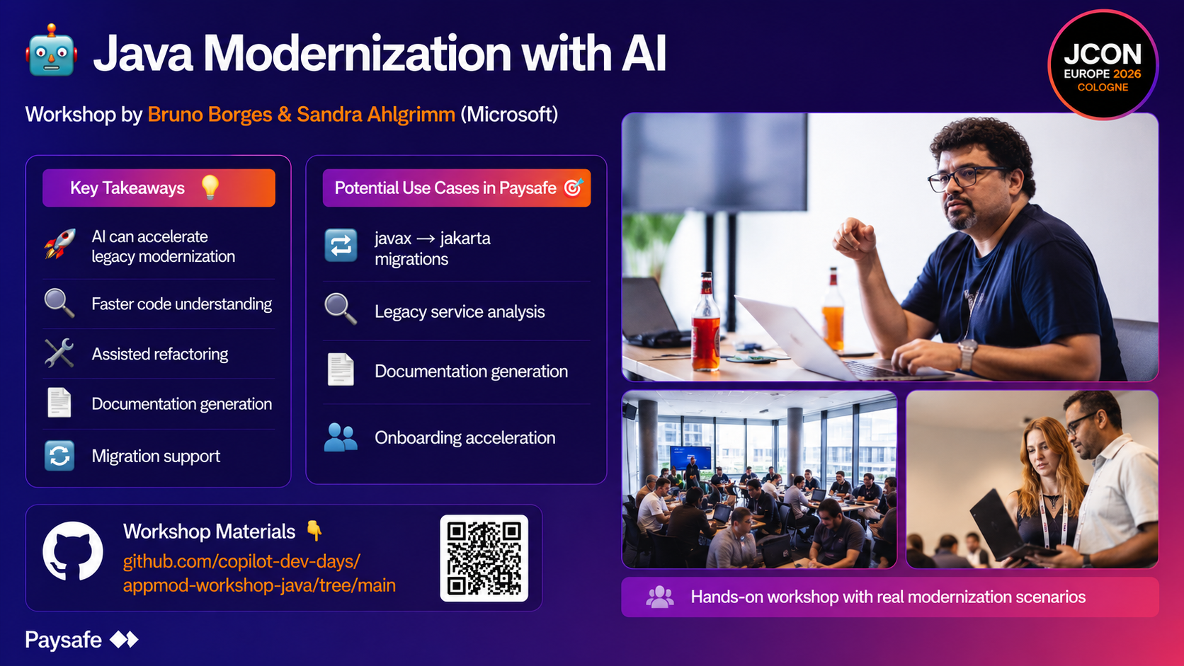
Java Modernization with AI
☕️
• 👨‍💻TBD
Notes:
Това беше workshop-ът, който най-силно ми напомни за нещата, които правим ежедневно в Paysafe.
Вместо да говорят за AI като магия, показаха как може да бъде използван за реални инженерни проблеми.
Един от най-интересните моменти беше колко бързо можеш да разбереш непознат codebase с помощта на AI.
Ако преди трябваше дни да навлезеш в една система, днес можеш да получиш смислен контекст за минути.
AI не пише архитектурата вместо нас, но може значително да ускори разбирането, анализа и модернизацията на съществуващи системи.
Докато участвах в workshop-а си мислех за нашите JBoss 8, Java 21 и Jakarta миграции.
Много от нещата, които днес правим ръчно, могат да бъдат ускорени с правилните AI инструменти.
Особено силно впечатление ми направи използването на AI за генериране на документация и onboarding на нови инженери.
Колкото по-голяма е системата, толкова по-голяма става ползата от подобни инструменти.
Това беше една от най-практическите сесии на цялата конференция — без buzzwords, без маркетинг, само реални примери.
Ако трябва да обобщя workshop-а с едно изречение: AI не заменя инженерите, а премахва част от най-бавната и досадна работа около тях.
И това беше само началото. Следващите сесии показаха, че AI вече не е отделна тема в Java света — той постепенно става част от всяка тема.
https://gitlab.paysafe.cloud/kaloyangeorgiev/appmod-workshop-java

Slide 7
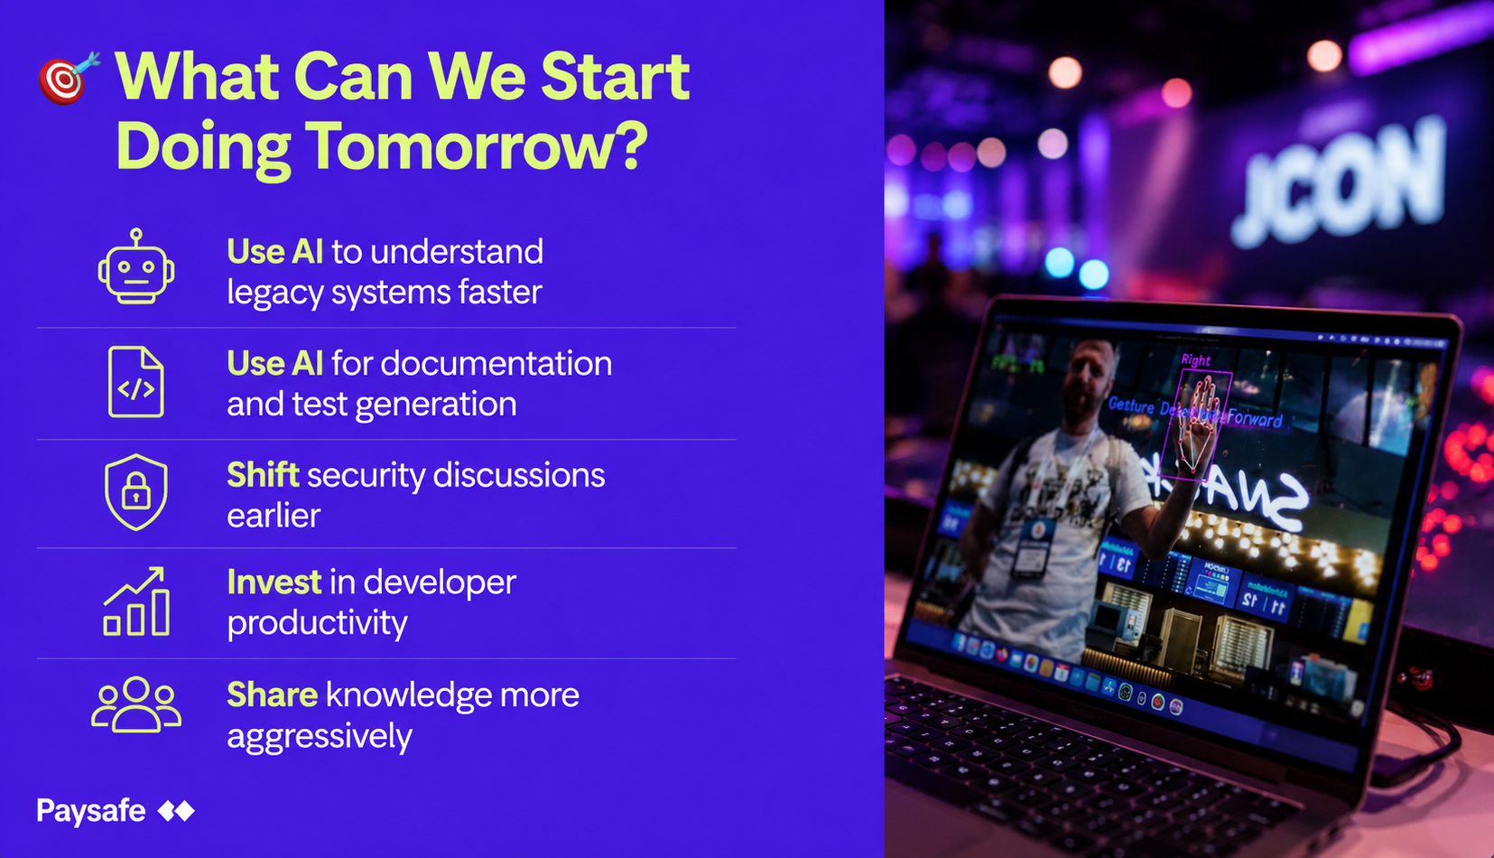
Java Modernization with AI
☕️
• 👨‍💻TBD
Notes:
“И може би най-важното нещо, което си взех от JCON…”
“Не беше конкретен framework.”
“Не беше нова Java feature.”
“Не беше поредният AI tool.”
“Беше колко много знание се споделяше между хората.”
“Хора, които са решили даден проблем, отделят време да разкажат как са го направили, за да помогнат на останалите.”
“Всъщност това е една от причините да правим такива BE Community срещи. Ако всеки от нас сподели по едно полезно нещо, което е научил, всички ставаме по-добри инженери много по-бързо.”

Slide 8
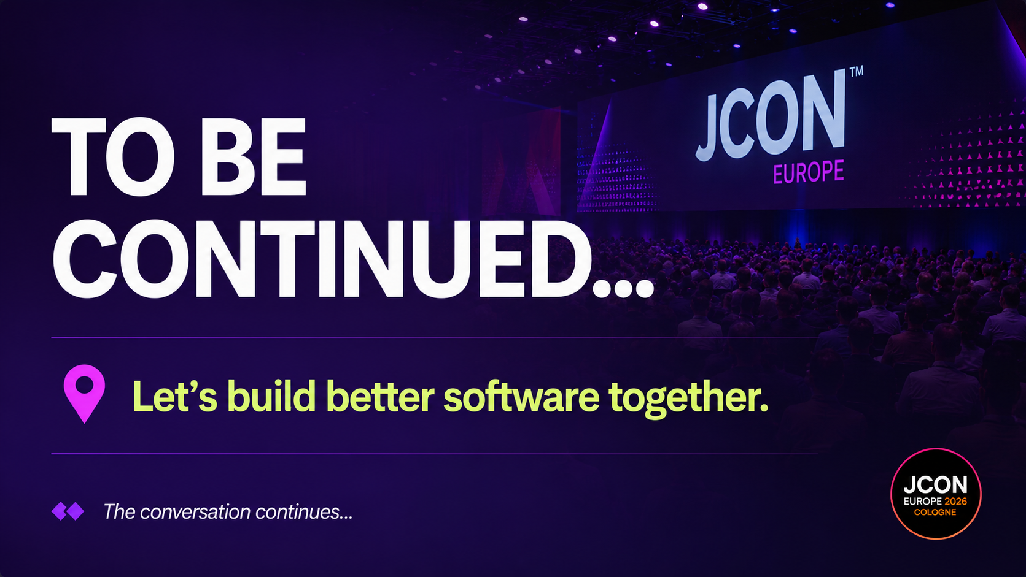
To Be Continued…
🎬
👨🏽‍💻 Let's build better software together.

Slide 9
Thank you!
Notes:
Да благодаря на моя мениджър за мотивацията и подкрепата за да завърша тази презентация и да съм започнал и следващата
https://kaloyangeorgiev.space

